Slide 1
1조 프로젝트 발표 최종
메뉴 관리 시스템
박형진, 여민성, 조대안, 한승주

Slide 2
CONTENTS
001. 구현된 기능
002. 추가된 기능

Slide 3



구현된 기능
주요 기능
메뉴 등록 및 폐지
메뉴별 매출 기록
(별점, 판매량 기반)
메뉴 추천 기능

Slide 4
구현된 기능
주요 기능(상세)
메인 화면
고객 운영진 카테고리 구분
고객 운영진 권한 분리
회원가입
메뉴 리스트
메뉴 세부 정보 확인 페이지
등록된 메뉴 검색 기능
용도별 View 분리 및 blueprint 설정
메뉴 등록
Flask-sqlalchemy db 에서 메뉴 관리
별점 등록
고객이 등록한 별점을 DB에 연동
업체 판매량 확인
메뉴 추천기능 모델 구현

Slide 5
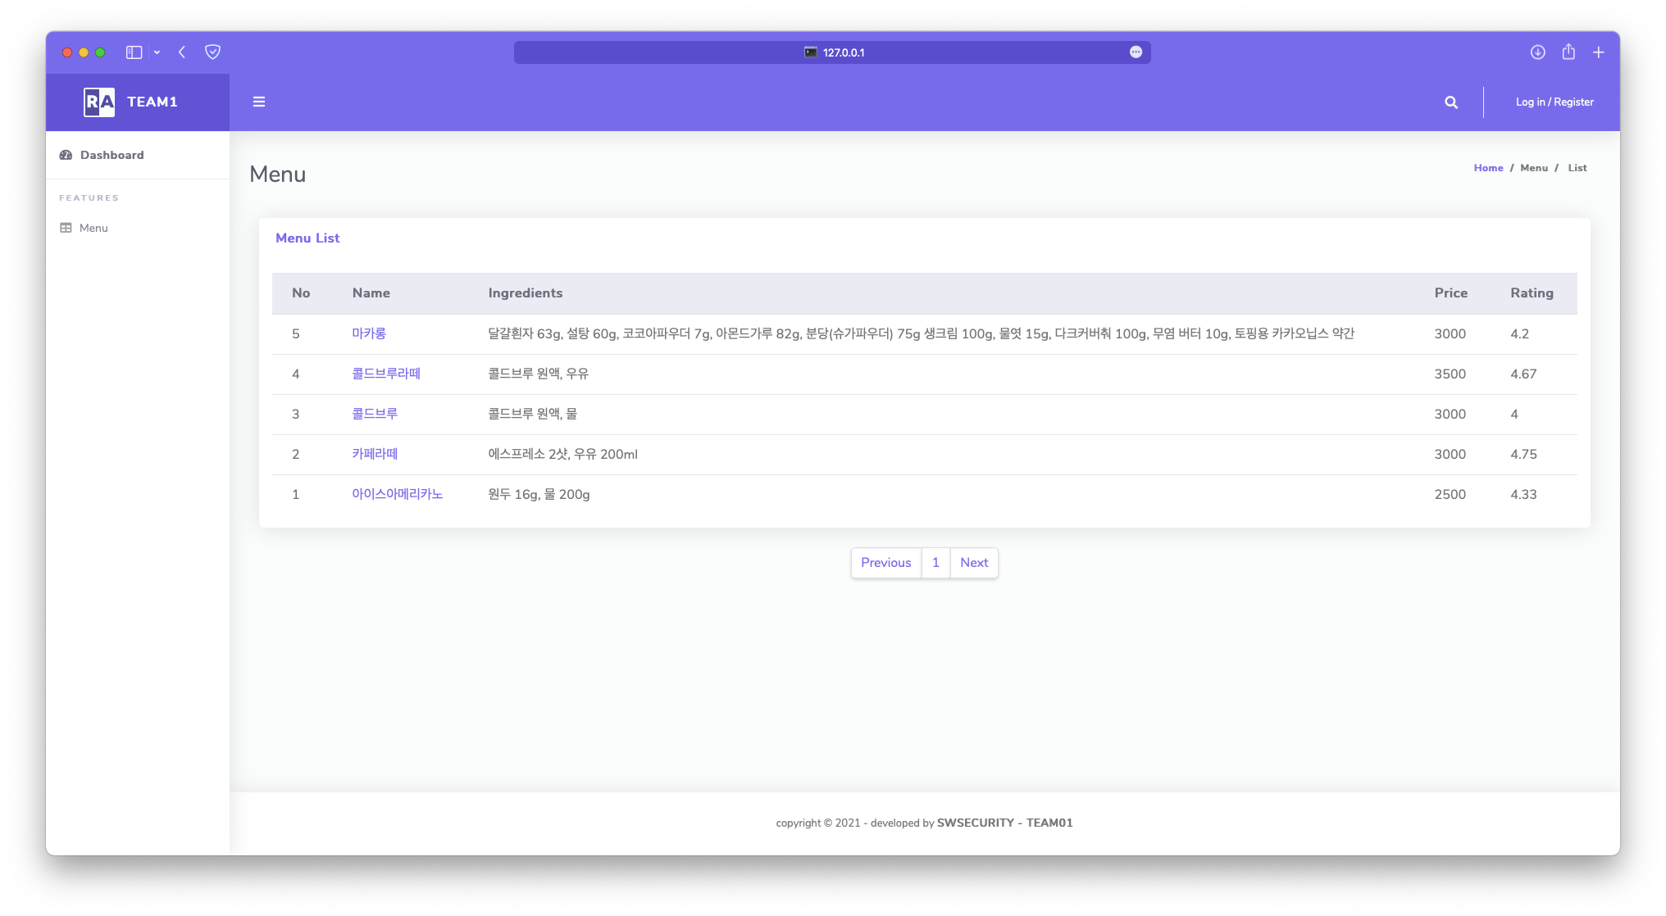
구현된 기능
초기화면(로그인X)

Slide 6
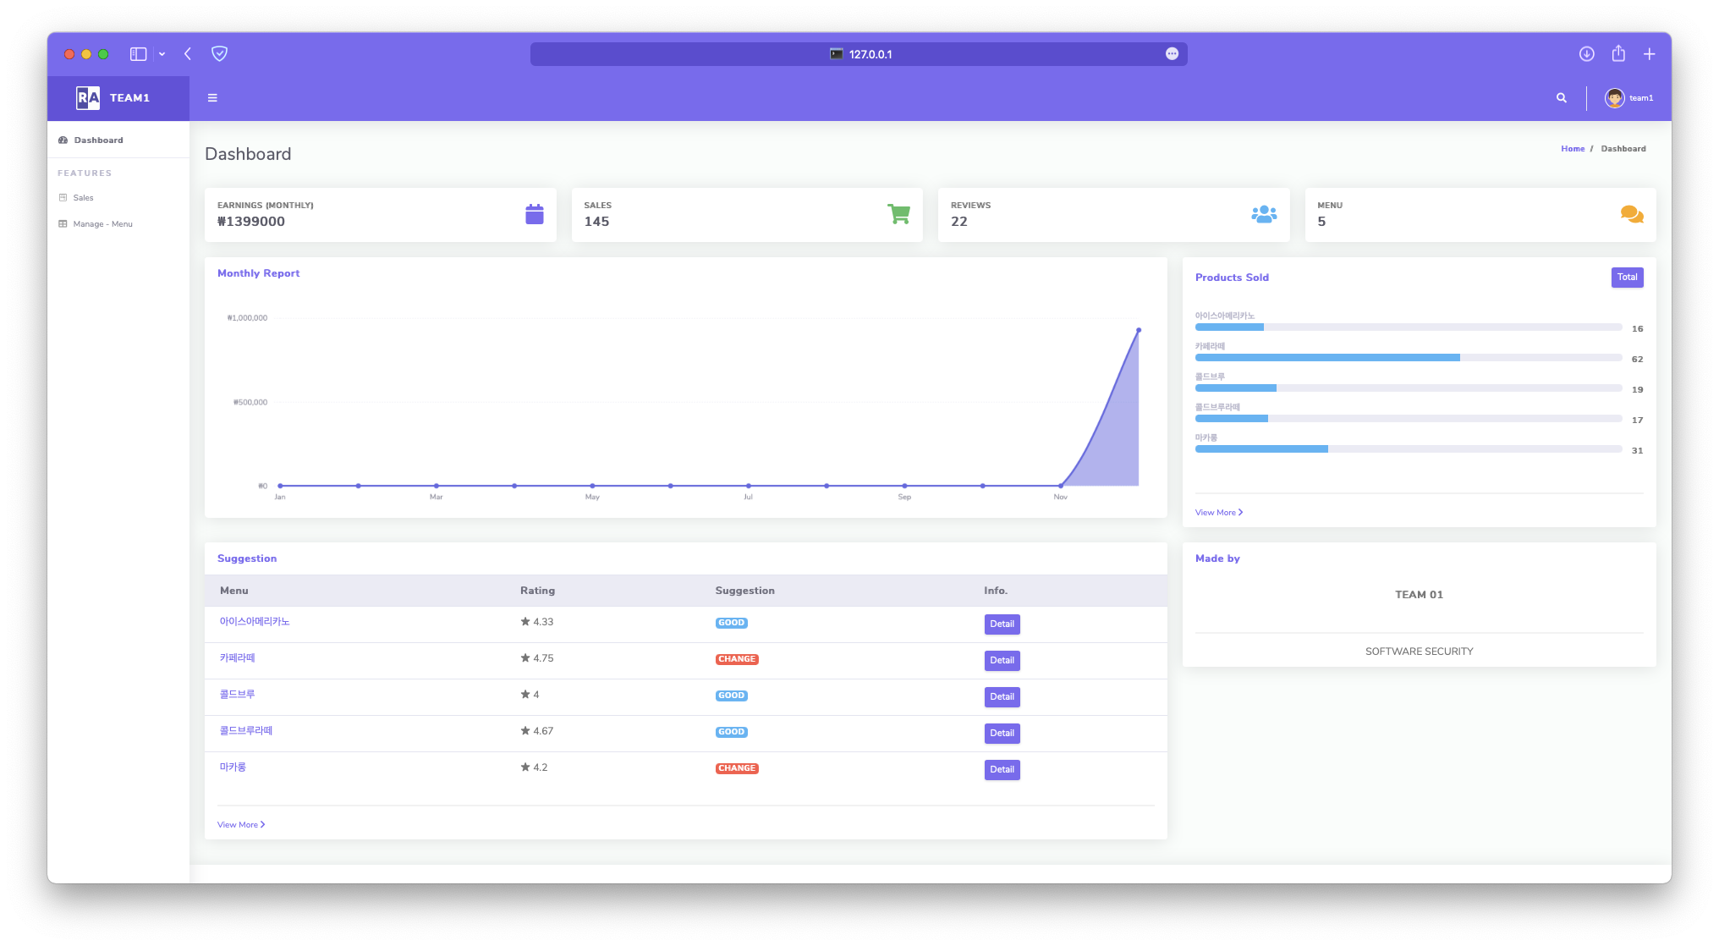
구현된 기능
초기 화면 (점주 로그인) + 메뉴 추천기능 모델 구현

Slide 7
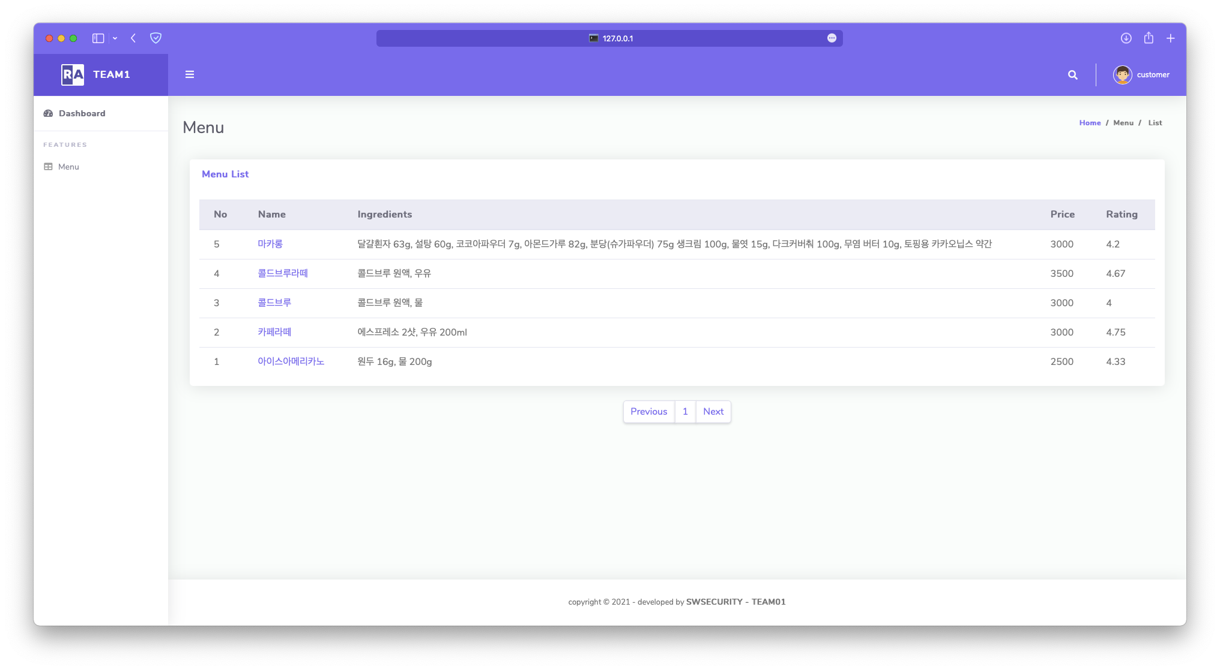
구현된 기능
메뉴 리스트(고객 로그인)
Notes:
가격 정보 추가

Slide 8
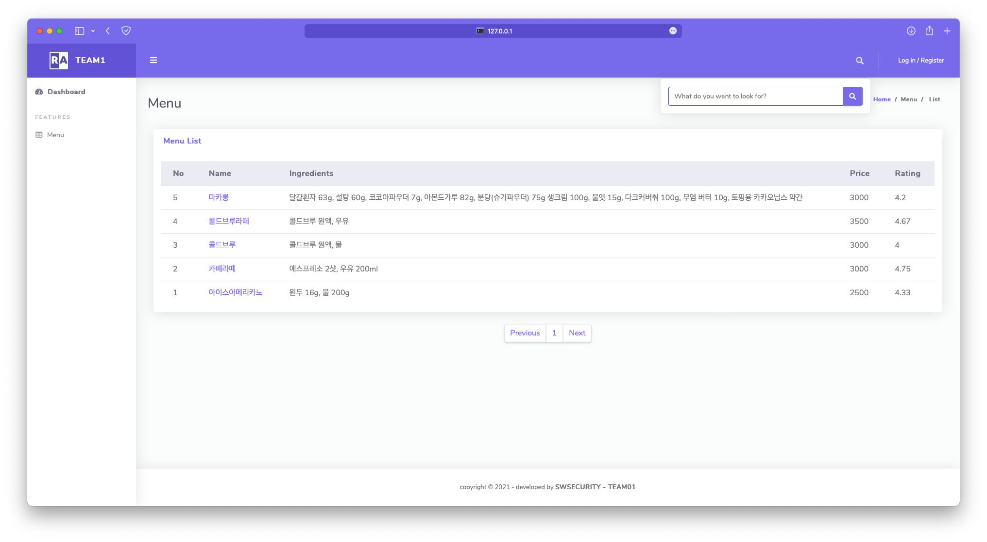
구현된 기능
메뉴 검색 기능

Slide 9
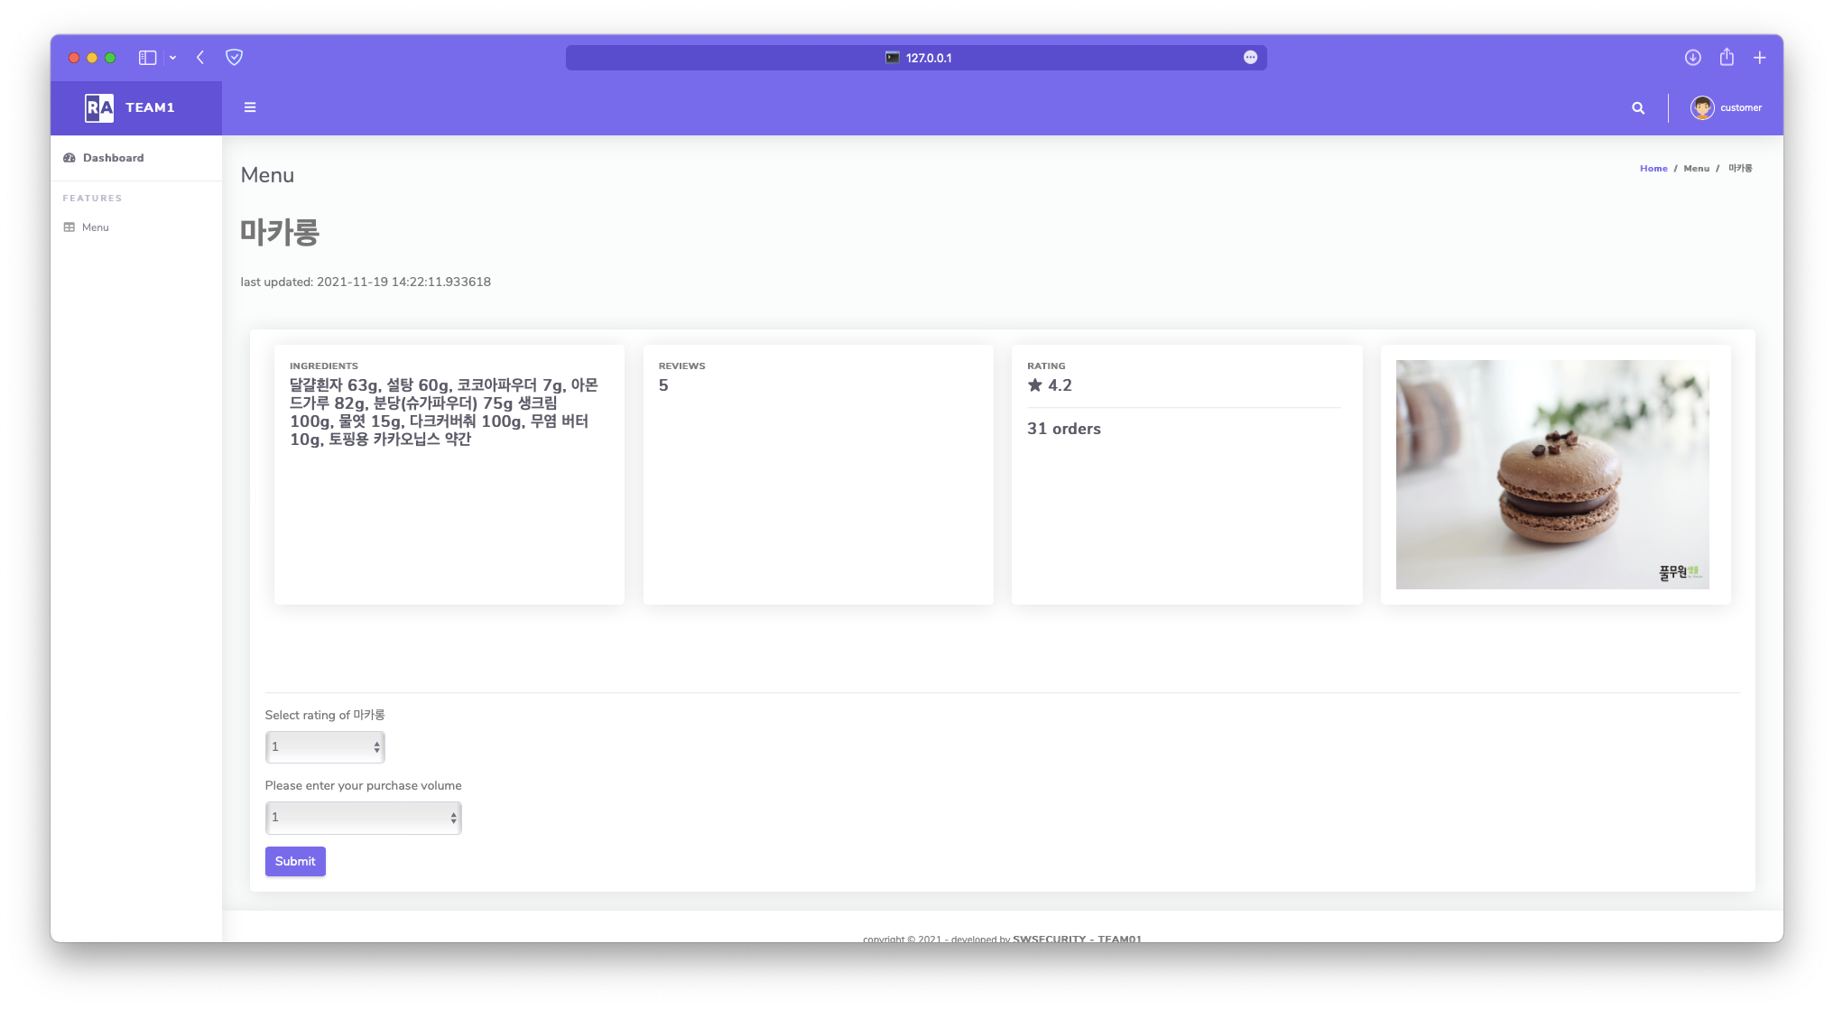
구현된 기능
메뉴 세부정보 화면 (고객 로그인)
Notes:
로그인 시 별점 등록 가능

Slide 10
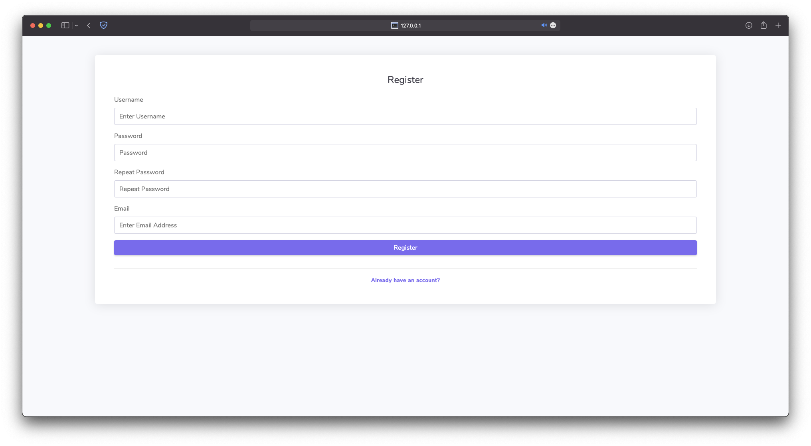
구현된 기능
회원가입 화면
회원은 별점 매기기 가능
따라서 회원가입 존재

Slide 11
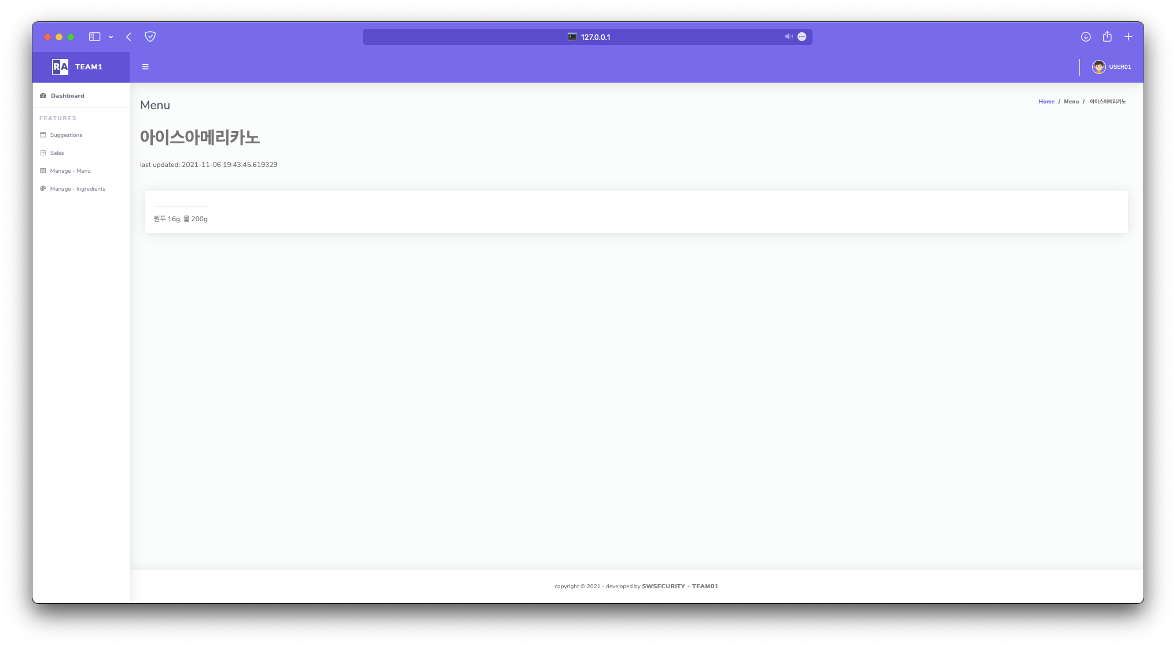
구현된 기능
메뉴 등록 화면
선택한 메뉴별 상세 페이지
메뉴, 재료 확인 가능

Slide 12
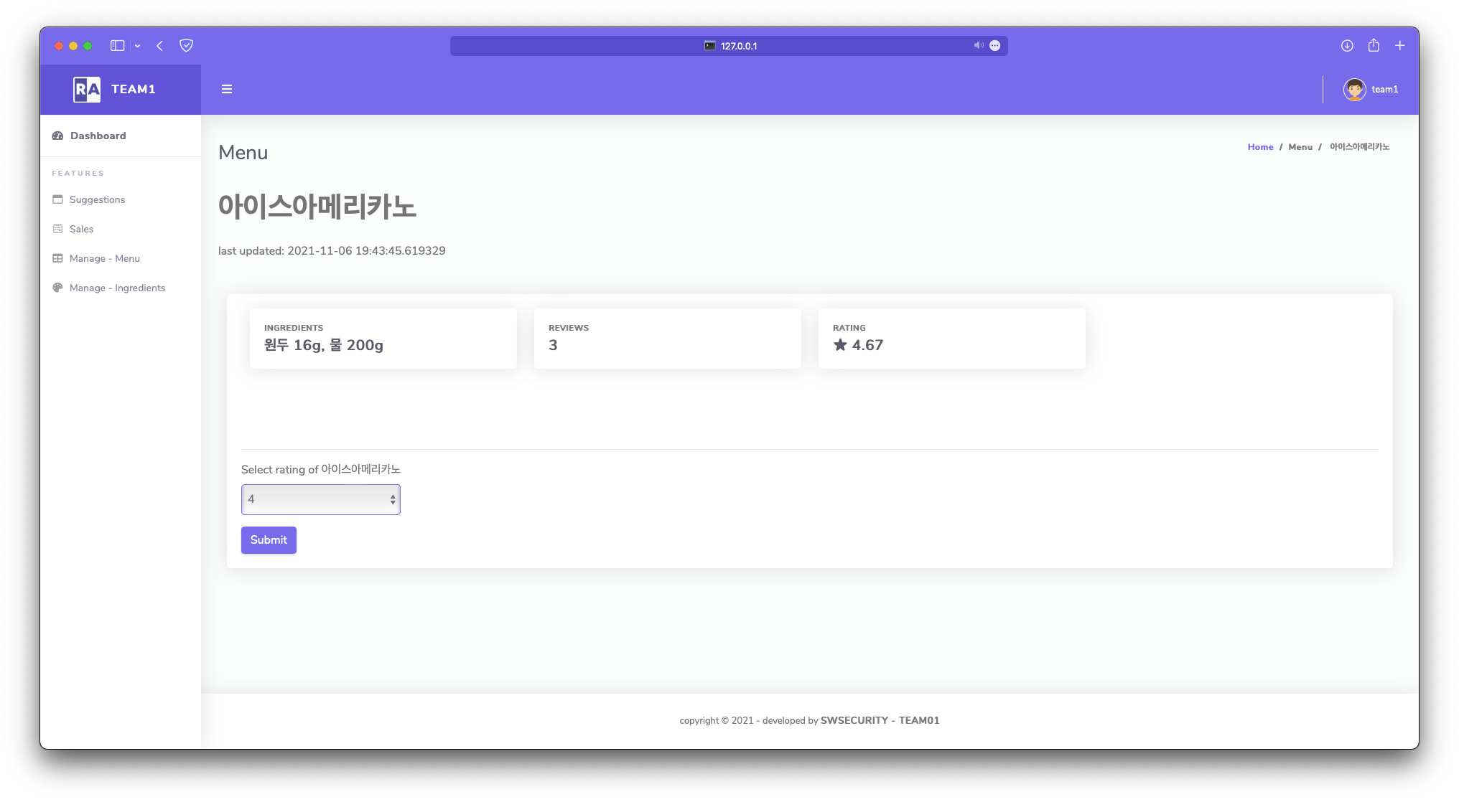
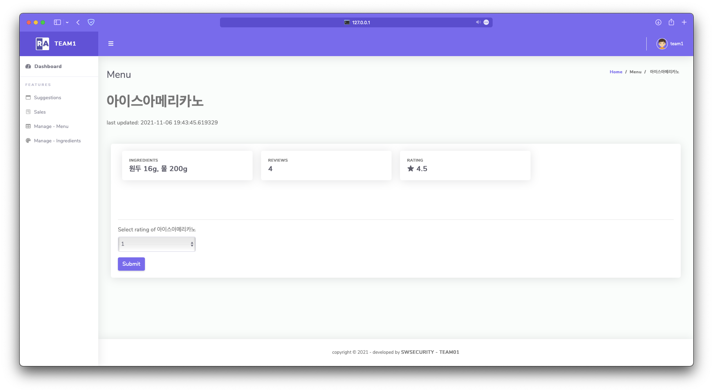
구현된 기능
별점 반영
기존 리뷰 3개, 별점 4.67
별점 4점 부여
이후 리뷰 4개, 별점 4.5

Slide 13
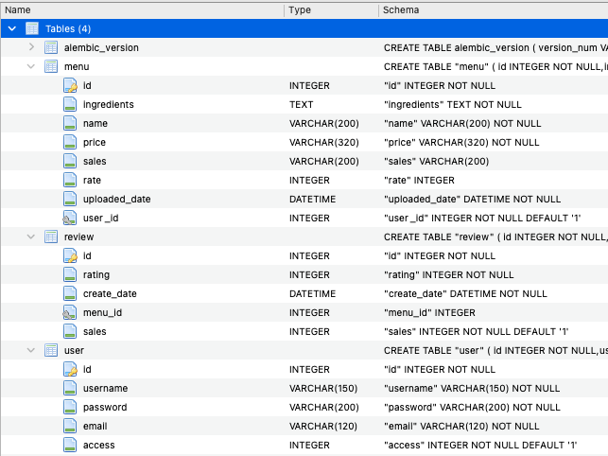
구현된 기능
swsec_team1.db (schema)

Slide 14
추가된 기능
추가된 기능
SNS 로그인 기능(oauth)

Slide 15
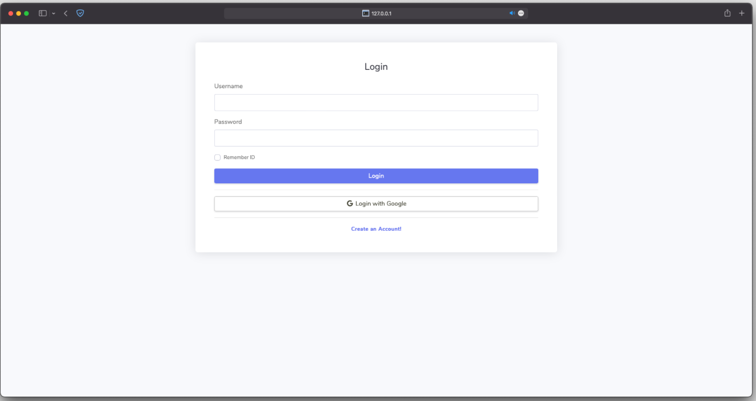
추가된 기능
SNS 로그인 기능(oauth)

Slide 16
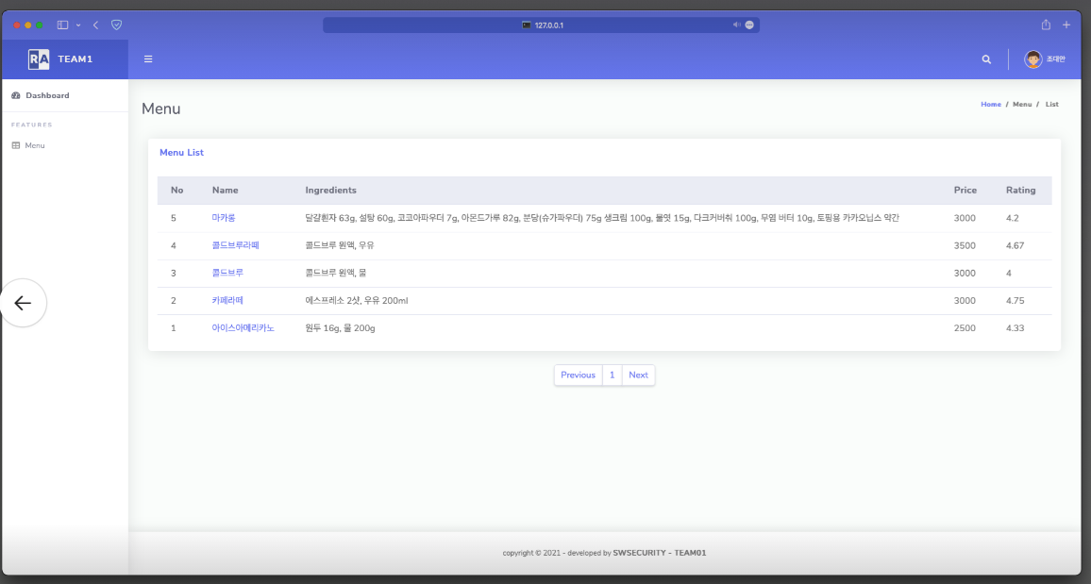
추가된 기능
SNS 로그인 기능(oauth)

Slide 17
Power Point Template
THANK YOU
Ponybuhagom.tistory.com/number
power point template design

